Slide 1
Kegiatan belajar 3
Melakukan editing sederhana
Font (huruf)
Blok kata/kalimat atau klik area text box yang akan dirubah.
Klik menu format dan plih font

Slide 2
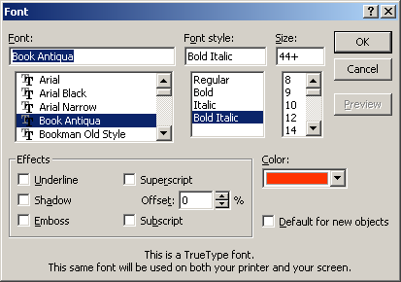

Slide 3
keterangan
Font : untuk memilih jenis huruf
Font style : untuk memilih tampilan huruf (biasa, tebal, miring, atau miring dan tebal)
Size : untuk menentukan besar huruf
Color : untuk warna huruf
Contoh :

Slide 4
Mengenal fitur-fitur presentasi
Alignment : untuk pengaturan tulisan dapat dilakukan dengan memilih format – alignment
Align left (ctrl + l) : untuk memberikan efek tulisan ke arah kiri.
Center (ctrl + e) : untuk memberikan efek tulisan ke arah tengah.
Align right (ctrl + r) : untuk memberikan efek tulisan ke arah kanan.

Slide 5
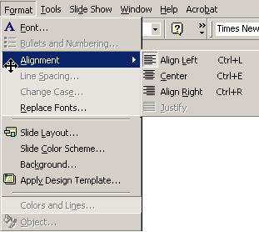
Kotak dialog Format - Alignment
Align Left
Center
Align Right

Slide 6
Bullet and Numbering
Berfungsi untuk memperjelas focus pada slide presentasi, klik area text box yang akan dirubah.
Klik format – bullets and numbering dari menu bar. Atau, klik kanan pada area text box kemudian pilih Bullets and Numbering
Pilih bullets dan numbering yang disukai

Slide 7
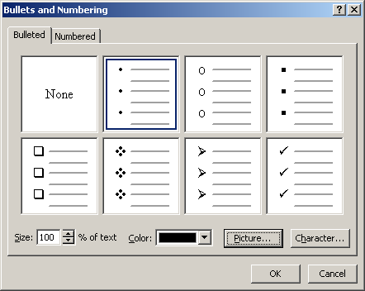
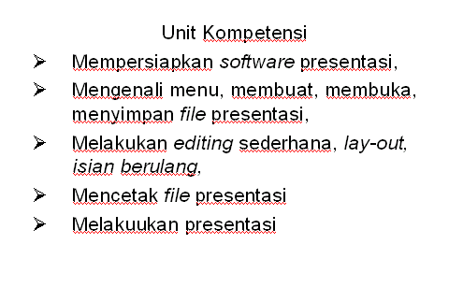
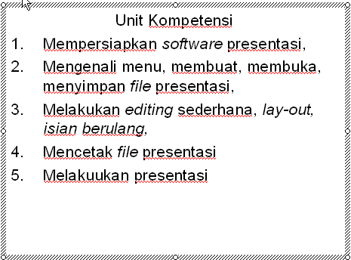
Kotak dialog Bullets and Numbering
Hasil dari Bullets
hasil dari Numbering

Slide 8
Membuat Table
Untuk memasukan table pada presentasi dengan cara klik table pada menu bar – insert – table lalu muncul kotak dialog untuk isian jumlah kolom dan jumlah baris yang akan dibuat.

Slide 9
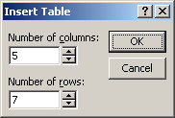
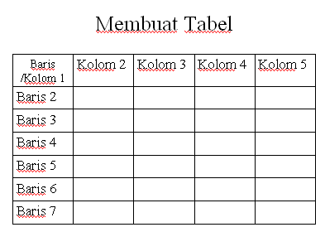
Kotak dialog insert table
Hasil dari insert table

Slide 10
Header and Footer
Header and Footer berfungsi untuk informasi pada slide presentasi, pada semua halaman atau sebagian presentasi. Page numbering berfungsi untuk memberikan halaman pada slide secara otomatis
Klik view pada menu bar lalu klik header and footer
Checklist date and time untuk tanggal, pilih update automatically untuk otomatis atau fixed jika tetap.

Slide 11
Checklist slide numbernya untuk memberikan halaman pada slide presentasi.
Checklist footer dan masukan tulisan yang akan dijadikan sebagai catatan kaki.

Slide 12
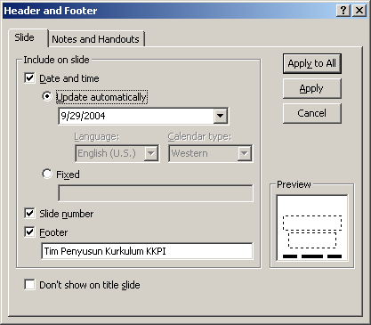
Hasil dari header and footer
Kotak dialog header and footer

Slide 13
Design (layout)
Klik format – background dari menu bar atau klik kanan pada slide kemudian pilih background.
Pilih warna yang di kehendakinmelalui menu drop-down dibawah kotak background fill atau pilih more color untuk warna yang lebih variatif
Pilih fill effect dari menu drop-down untuk menambahkan gradient, texture, pattern, picture

Slide 14
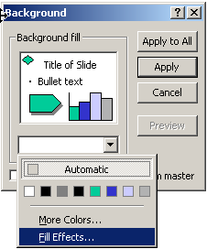
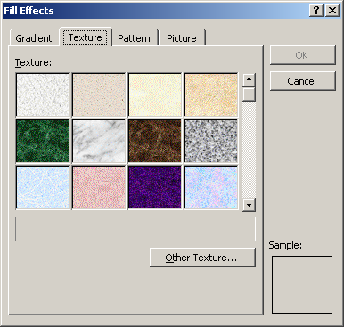
Kotak dialog format background
kotak dialog fill effect

Slide 15
Contoh Background menggunakan color
Menggunakan Gradient
Menggunakan Pattern
menggunakan texture
menggunakan picture

Slide 16
Memberikan Efek pada slide
Pilih halaman yang akan diberikan efek.
Dari menubar klik slide show – custom animation sehingga muncul kotak dialog custom animation.
Pilih text box/obyek yang akan diberi animasi

Slide 17
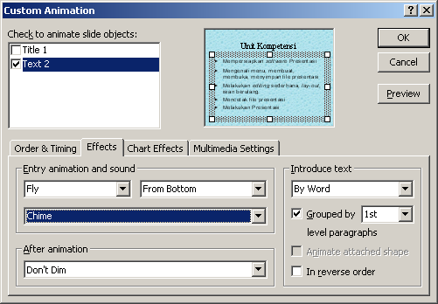
Ket :
pilih textbox/objek yg akan diberi animasi
Memberikan informasi yg terpilih
Drop-down pilihan animasi text/tulisan
Drop down pilihan suara
drop-down pilihan tulisan ditampilkan 1 kalimat sekaligus atau kata perkata.

Slide 18
Menjalakan Presentasi
Klik menu slide show
Klik view show atau tekan F5
Lihat hasilnya
Untuk kembali ke lembar kerja tekan esc
Untuk membuat presentasi dapat dijalakan terus
Klik slide show
Klik setup show
Beri tanda ✔ pada pilihan lopo continously until esc
Klik ok

Slide 19
Klik slide show
Klik slide transition
Pada option advance slide pilih automatically after
isi waktu transisi
Klik apply to all slide
Klik slide show
Untuk berhenti klik esc

Slide 20
